Slide 1


Agenda
Strategische personeelsplanning
Suppression des tokens papier
Aanpassing security policies aan EU GDPR

Slide 2
Strategische personeelsplanning of SPP

Slide 3
Uitgangspunten SPP
Opmaak SPP gelet op heel wat veranderingen (fusie, regionalisering, GCloud, …) en krapte arbeidsmarkt
Lange termijnvisie op personeel > 3 jaar
Tijdig nodige maatregelen kunnen nemen

Slide 4
Keuze van methodiek en scope
Eenvoudig te hanteren
Gemakkelijk in onderhoud
Geen kunstje van HR of P&O : Business is eigenaar

Slide 5
Stappenplan SPP
Beïnvloedende factoren in kaart brengen (extern en intern) : Roadmap, evolutie Cloud diensten Smals, budget, operationele ondersteuning 24/7, evolutie Gcloud, ….
Huidige situatie in kaart brengen :
  huidige bezetting : samenstelling
  huidige bezetting : kwaliteit
  huidige bezetting : dynamiek

Slide 6
Stappenplan SPP (vervolg)
Toekomstige gewenste bezetting
Toekomstig verwachte bezetting
Beleidsdiscussie over Gap
Cocktail van beleid, instrumenten en actieplannen

Slide 7
Aktieplan SPP
Straks nodig
Nu nodig
Nu aanwezig
7. Prospects :
Recrutering
(om)scholing
synergie
Key players :
Retentie
Opleiden
Belonen
7.
6. Most wanted :
Recrutering
(om)scholing
synergie
2. Onbenut potentieel :
Tijdelijk uitlenen
Tijdelijk flexibiliseren
2.
6.
1.
5. Tijdelijke krachten :
Consultants
Collegiale inleen
3 . Zorgenkindjes :
Ontwikkelplan
Mobiliteitsplan
Outplacement
4.
4. Huidige kern :
Potentieel beoordeling
Ontwikkelingsplan
Mobiliteitsplan
Outplacement
Flexibiliseren
3.
5.

Slide 8
Pilootproject Smals
Eén werkgroep per teamleader/domein (Directeur, teamleader en HR) :
  Jobarchitecturen overlopen : welke verantwoordelijkheidsgebieden veranderen ? Welke competenties veranderen ?
  Identificatie van de functietitularis

Slide 9
Pilootproject Smals (vervolg)
In kaart brengen actuele, toekomstige en verwachte
Bezetting :
Straks nodig
Nu nodig
Nu aanwezig

Slide 10
Resultaat Smals – Maart 2016
Smals
Straks nodig
Nu nodig
Nu aanwezig
Consultants
Rekrutering
8
105
37
11
13

Slide 11
Eindfase
Start actieplan voor de medewerkers « nu aanwezig »
Uitwerken mogelijke pistes voor de medewerkers « nu aanwezig maar straks niet meer nodig in de huidige functie »
Actualisatie SPP

Slide 12
Besluit
Niet het plan op zich maar wel de bewustwording en de actiebereidheid bepalen het succes

Slide 13
Suppression des tokens papier

Slide 14





Huidige authenticatiemiddelen (CSAM/FAS)
Sterk
 | eID + PIN-code met verbonden kaart-lezer
 | eID + PIN-code met draadloze kaartlezer
 | Beveiligingscode via mobiele app, gebruikersnaam + wachtwoord
 | Beveiligingscode via SMS, gebruikersnaam + wachtwoord
 | Beveiligingscode op papier (token), gebruikersnaam + wachtwoord
 | Gebruikersnaam + wachtwoord
Zwak

Slide 15
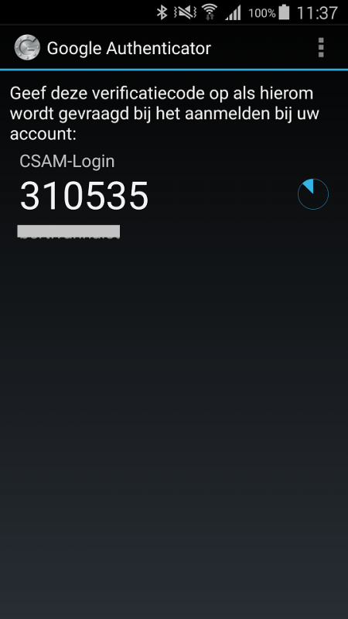

Vervanging papieren token door TOTP
Om veiligheidsredenen (papieren token is bvb. gemakkelijk te copiëren met smartphone) is het wenselijk om de papieren token te vervangen door een veiligere digitale token (cf. ook eIDAS-verordening)
TOTP-app als "digitale token"
Deze overgang heeft geen impact op de
toepassingen

Slide 16
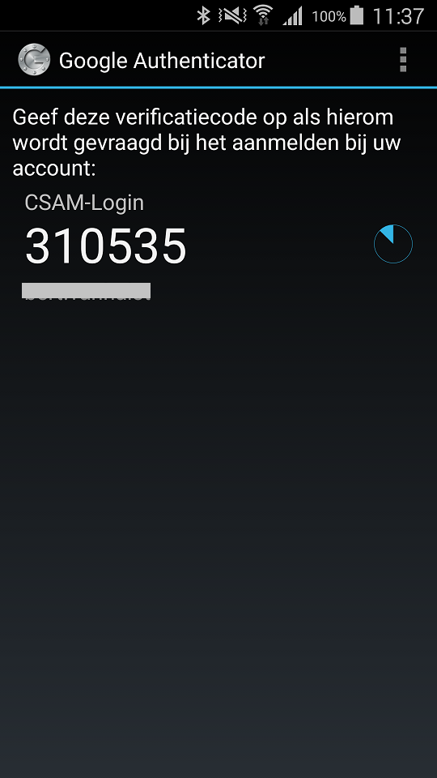
TOTP via mobiele app
Eenmalige registratie van een mobiele app via eID bootstrap
Gebruiker kiest zelf een mobiele app om codes te genereren
Voorwaarde: app moet compatibel zijn met het TOTP protocol (Time-based One Time Password)
Voorbeelden van compatibele apps: Google Authenticator, Duo Mobile, Amazon AWS MFA en Authenticator
Dergelijke apps zijn gratis verkrijgbaar in de app stores
Notes:
Activatie van een app:
https://www.youtube.com/watch?v=5Gh0onNP0fI

Slide 17
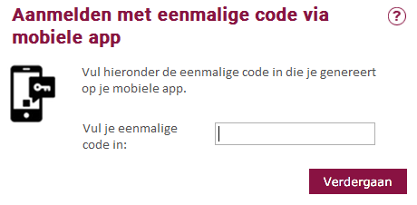
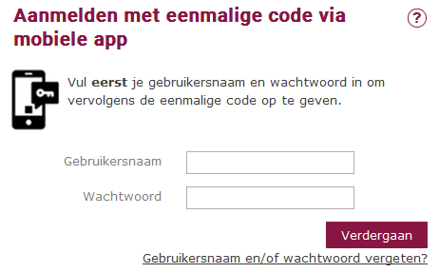
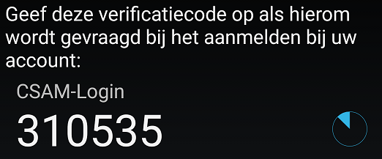
TOTP via mobiele app
Om aan te melden
Stap 1: invullen gebruikersnaam en wachtwoord
Stap 2: invullen eenmalige code gegenereerd door de mobiele app (app genereert nieuwe code om de 30 sec)
Notes:
Aanmelden op smartphone of tablet:
https://www.youtube.com/watch?v=Lw0UjKMbb5I

Slide 18
TOTP via mobiele app
Compatibel met webtoepassingen op zowel mobiele als vaste toestellen (PC, laptop)
Veiliger dan een wachtwoord op zich
  kennisfactor = wachtwoord
  bezitsfactor = toestel met geregistreerde mobiele app
Iets minder gebruiksvriendelijk ten opzichte van een wachtwoord
  eenmalige code overtypen of copy/pasten

Slide 19



Niet-eID-houders
Basis scenario
Service desk, Gemeente, Registratiekantoor, Ambassades
Identificatie op basis van procedure conform eIDAS (eventueel aanmaak van bisnummer)
Creatie SMA profiel met uniek emailadres en (optioneel) mobiel numme
Automatische aanmaak activatiecode (4 x 5 hoofdletters en cijfers)
Versturen email met activatielink (48 uur geldig)
1
Activatie-code
________
_____
Klik
activatielink
in email
2
papieren kopie
A
C
T
I
V
A
T
I
E
max 3 pogingen
Aanmelden activatiecode
FAS scherm
sms wordt verstuurd indien mobiel nummer gekend is en Belgisch (+32)
Kiezen gebruikersnaam en wachtwoord
SMA scherm
Activeren
digitale sleutel:
Digitaal token of mobiel app of SMS
SMA scherm

Slide 20
Voordelen
De huidige digitale sleutels (gebruikersnaam/ wachtwoord + token, of SMS, of mobiele app, of digitaal certificaat) worden voor de eID-houders en niet-eID-houders identiek aangeboden (vorm/proces)
Papieren token wordt niet meer gepromoot (de niet-eID-houder kan kiezen welke sleutels hij activeert)
Eénduidig en eenvoudig proces voor de registratiekantoren:
  werkwijze: 1) identificatie 2) overhandigen van activatiecode
  beperkte opleiding

Slide 21
Aandachtspunten ivm uitrol
Bestaande registratiekantoren:
  3 FODFIN registratiekantoren (incl. aanmaak bisnummers): beperkt tot TOW gebruikers
  1 SZ registratiekantoor (incl. aanmaak bisnummers): beperkt tot Student@Work gebruikers
  VO registratiekantoren (incl. aanmaak bisnummers): beperkt tot VO gebruikers
  130 gemeentes: beperkt tot niet-eID-houders die reeds een nationaal nummer hebben
  Fedict: beperkt tot niet-eID-houders die reeds een nationaal nummer hebben
To be netwerk van registratiekantoren? Te bepalen/te organiseren !
  (Alle?) Gemeentes
  Ambassades en consulaten
  Eventueel registratiekantoren opgezet door overheidsinstanties
  FOD BiZA definieert pilootproject
  …

Slide 22
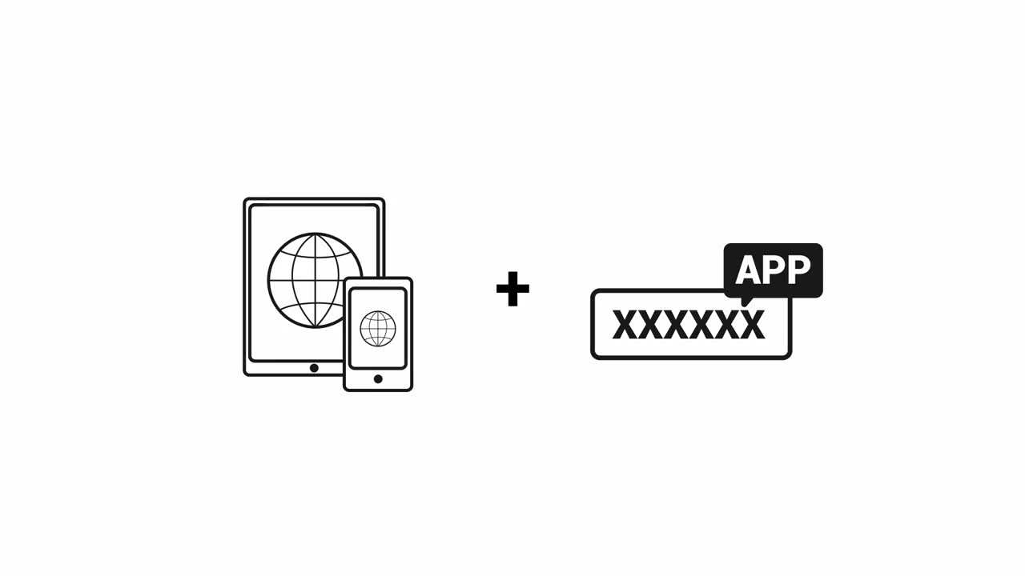
TOTP via mobiele app
Notes:
https://www.youtube.com/watch?v=0EwGBbgPv0I

Slide 23
Huidig gebruikersreglement burgers
Sterk
 | eID + PIN-code met verbonden kaart-lezer
Niveau d)
 | eID + PIN-code met draadloze kaartlezer
 | Beveiligingscode via mobiele app, gebruikersnaam + wachtwoord
 | Beveiligingscode via SMS, gebruikersnaam + wachtwoord
Niveau c)
 | Beveiligingscode op papier (token), gebruikersnaam + wachtwoord
 | Gebruikersnaam + wachtwoord
Niveau b)
Zwak

Slide 24
Gebruikersreglement burgers vanaf 4/2017
Sterk
 | eID + PIN-code met verbonden kaart-lezer
Niveau d)
 | eID + PIN-code met draadloze kaartlezer
 | Beveiligingscode via mobiele app, gebruikersnaam + wachtwoord
 | Beveiligingscode via SMS, gebruikersnaam + wachtwoord
Niveau c)
 | Beveiligingscode op papier (token), gebruikersnaam + wachtwoord
Niveau b)
 | Gebruikersnaam + wachtwoord
Zwak

Slide 25
Aanpassing gebruikersreglement
Voor toepassingen die vandaag geclassificeerd staan onder categorie c), moet worden beslist of ze in categorie c) blijven, of naar categorie b) worden verplaatst
Voor burgers, zie artikel 3
Voor ondernemingen, zie artikel 3

Slide 26
Aspects techniques
Classification :
Avantages :
Cette nouvelle classification ne demande pas de modification applicative préalable, au 4/2017 toutes les applications continueront à fonctionner comme aujourd’hui
Elle permet de repositionner graduellement les applications qui utilisent le token au niveau 10 ou 30 (lors de maintenances, par exemple)
Elle permet de positionner directement correctement les nouvelles applications
La BCSS redéfinira le niveau des applications utilisant le token en 10 ou 30 sur base des propositions des organismes concernés

Slide 27
Suppression des tokens papier
Communication aux utilisateurs des applications (citoyens et entreprises) :
  chaque institution est responsable de sa communication
  un message incitant à utiliser le TOTP et l’eID sera affiché lors du log in
Le Comité de Gestion de la BCSS modifiera en conséquence les Règlements utilisateurs (citoyens et entreprises) pour le 3/4/2017
Utilisation actuelle des moyens d’authentification :

Slide 28
GDPR
Aanpassing security policies
Onderdeel van de goedgekeurde
EU GDPR ROADMAP KSZ/BCSS

Slide 29
Security policies: de opdracht
Nazicht op actualiteitsgehalte van de policy (beleidsdocument)
Nazicht op compliance met EU GDPR
(integratie van privacy in de security policy)

Slide 30
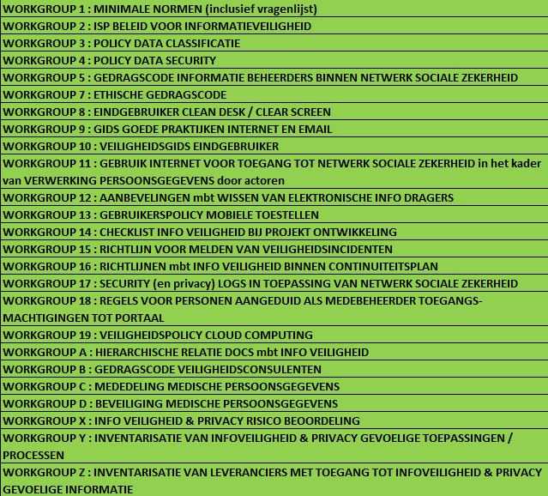
Status na ronde 1 op 16 Januari 2017
26/26
100%

Slide 31
Volgende stappen
21/12/2016 – 13/01/2017 (3 weken) : Kwaliteitscontrole door KSZ op alle draft versies
17/01/2017 – 10/02/2017 (4 weken) : Ronde 2 in de teams in review op basis van de commentaren door de kwaliteitscontrole
13/02/2017 – 28/02/2017 (2 weken) : finale kwaliteitscontrole door KSZ + nieuwe layout + vertalingen
maart 2017 : formele goedkeuring op 7 maart in het Sectoraal Comité en daarna publicatie van alle vernieuwde policies op website KSZ

Slide 32
Opmerking
Er is ook zeer sterke interesse van volgende instanties in de vernieuwde minimale normen van KSZ:
  Commissie voor de Bescherming van de Persoonlijke Levenssfeer
  Centrum voor Cybersecurity Belgium (CCB)
  FOD Justitie
  FOD Economie

